Slide 1
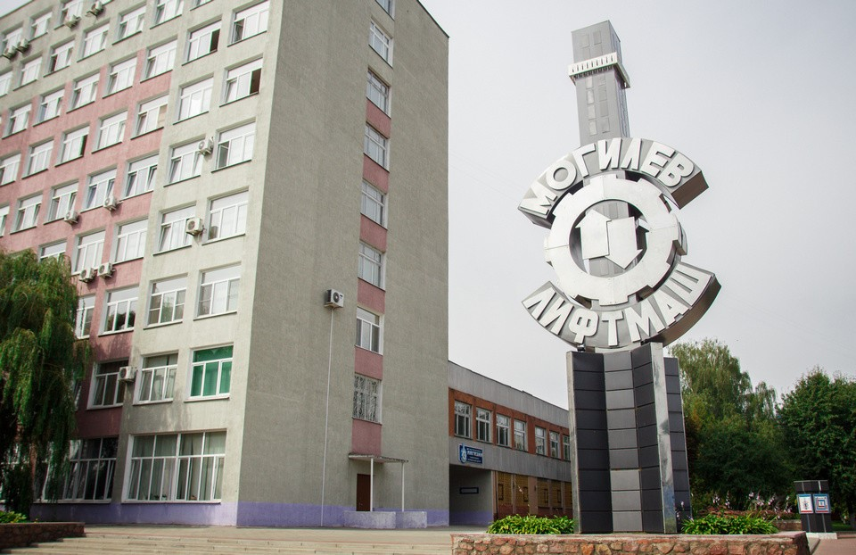
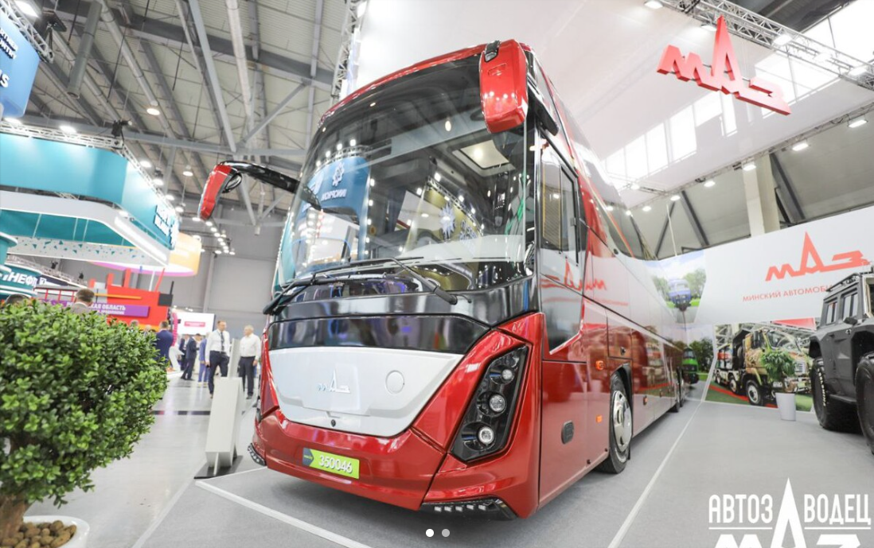
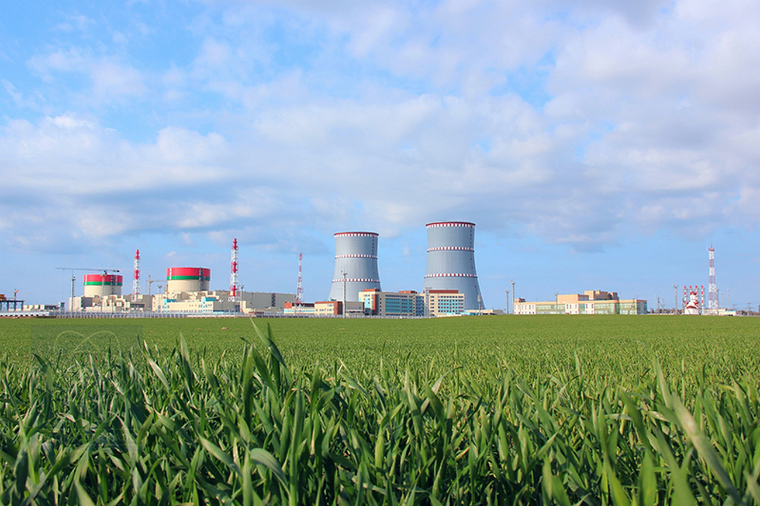
ЭКОНОМИЧЕСКАЯ БЕЗОПАСНОСТЬ – КЛЮЧЕВОЕ УСЛОВИЕ УСТОЙЧИВОГО РАЗВИТИЯ БЕЛОРУССКОГО ГОСУДАРСТВА

Slide 2
«Вот уже три десятилетия фундаментом нашей государственной политики является социально ориентированная экономика. Эта политика успешна. Народ ее поддерживает. По всем показателям, характеризующим социальное равенство, Беларусь относится к наиболее благополучным странам… Поэтому именно экономика, которая обеспечивает социальную защищенность граждан, является главной мишенью Запада».
«Единство двух государств – это прежде всего экономика».
ПРЕЗИДЕНТ РЕСПУБЛИКИ БЕЛАРУСЬ,
А.Г. ЛУКАШЕНКО.

Slide 3
Проект новой Концепции
национальной безопасности Республики Беларусь
Экономическая безопасность – состояние защищенности отраслей и сфер экономики от воздействия угроз, препятствующих устойчивому социально-экономическому развитию Республики Беларусь.

Slide 4
Основные национальные интересы в экономической сфере:
экономический рост и повышение конкурентоспособности белорусской экономики на основе ее структурной перестройки, совершенствования системы управления, устойчивого инновационного развития, активного инвестирования в человеческий капитал и высокие технологии, снижения издержек и развития высокотехнологичных, экспортно-ориентированных и импортозамещающих производств;
обеспечение ценовой и финансовой стабильности;
достижение уровня энергетической безопасности, обеспечивающего приемлемый уровень диверсификации топливно-энергетического баланса страны по видам и поставщикам потребляемых топливно-энергетических ресурсов, экономически и экологически оправданное использование потенциала местных энергоресурсов, снижение энергоемкости ВВП;
обеспечение продовольственной безопасности;
внедрение перспективных технологий в экономику страны, в том числе за счет прямых иностранных инвестиций, доступность зарубежных кредитных ресурсов;
поддержание товарной и страновой диверсификации экспорта товаров и услуг, сбалансированность внешней торговли, обеспечение внешнеэкономической безопасности и др.

Slide 5
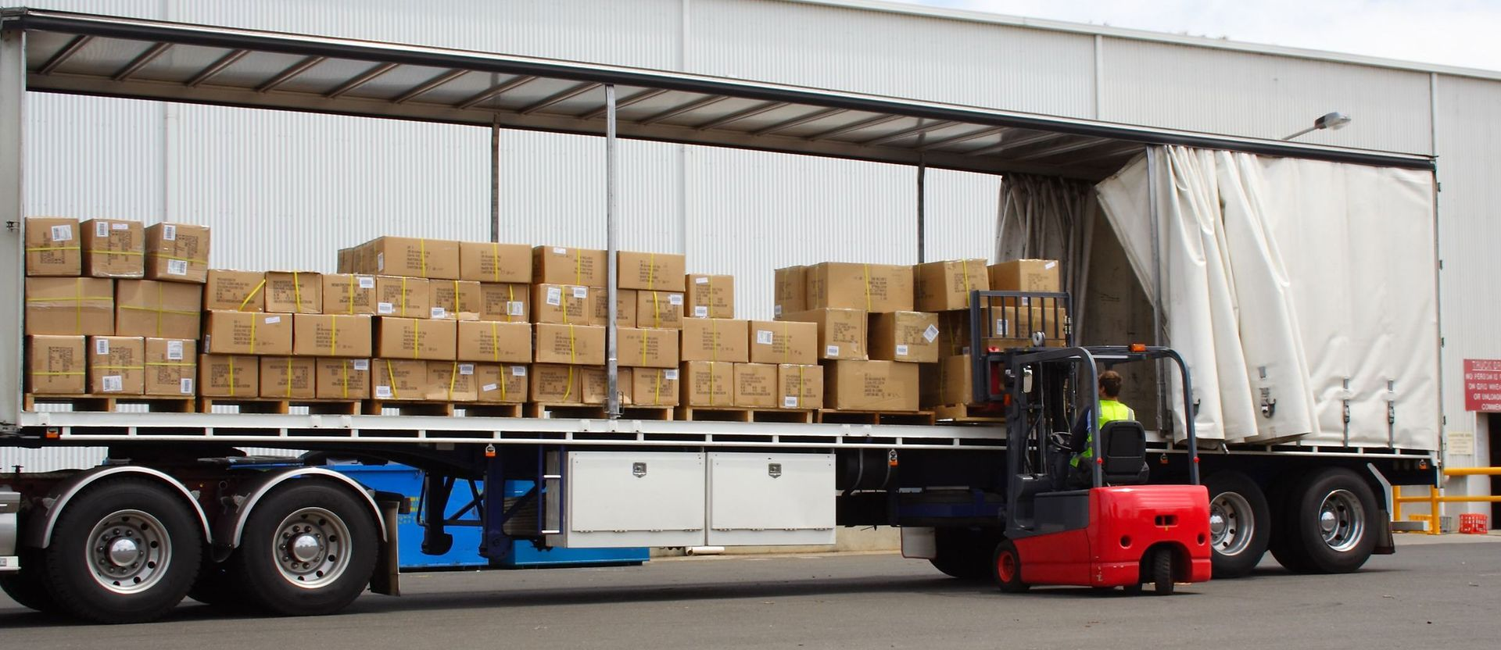
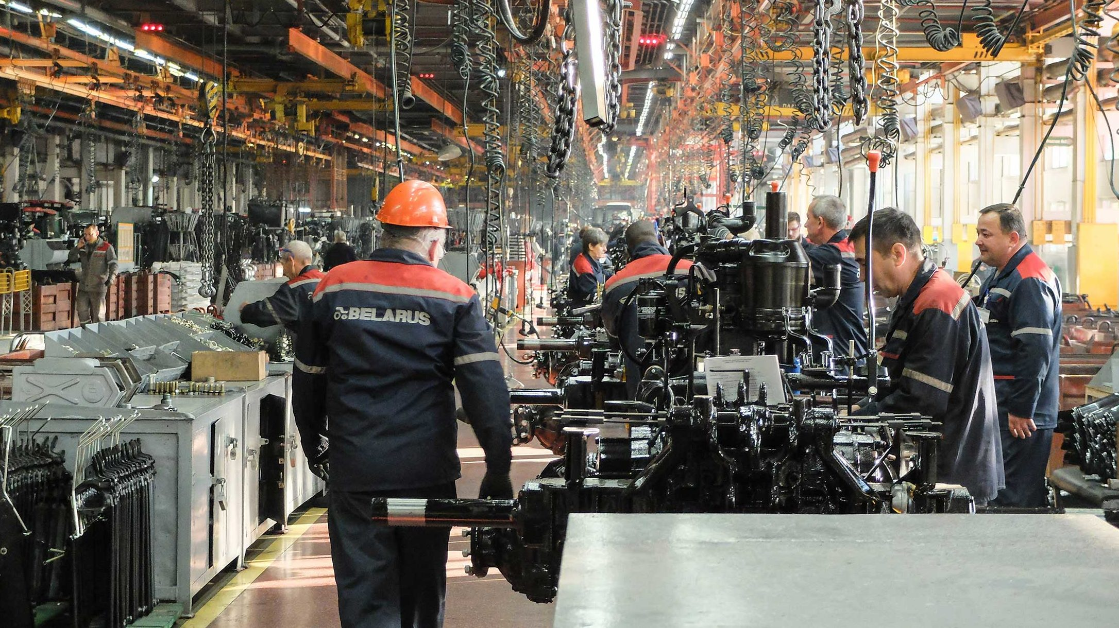
Экономический рост и повышение конкурентоспособности белорусской экономики
Несмотря на введенные Западом санкции, по темпам роста валового внутреннего продукта (выше среднемировых) нашей республике удалось не только превысить прогнозный показатель на январь–сентябрь 2023 г. (103,1%), но и опередить ряд стран. При этом темп роста валового внутреннего продукта Могилевской области составил 100,7%.
Согласно прогнозам международных финансовых организаций, по итогам 2023 года темп роста мировой экономики ожидается на уровне 102,1–103,0%.
В нашей стране драйверами роста ВВП являются промышленность, строительство и торговля.
По темпам роста промышленного производства (107,9%) Беларусь сохраняет за собой позиции лидера среди стран ЕАЭС.

Slide 6
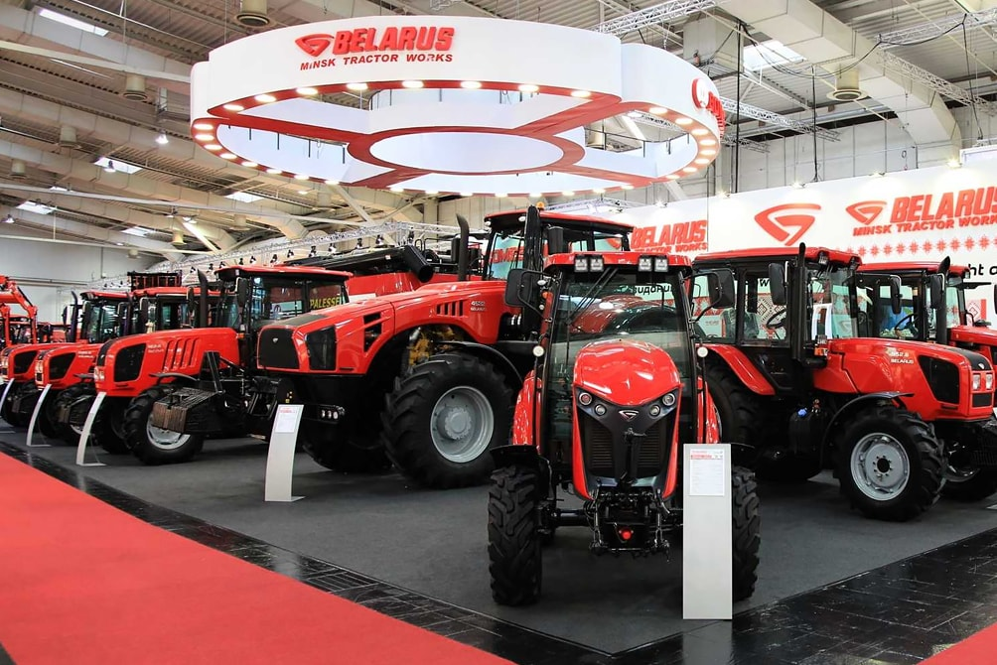
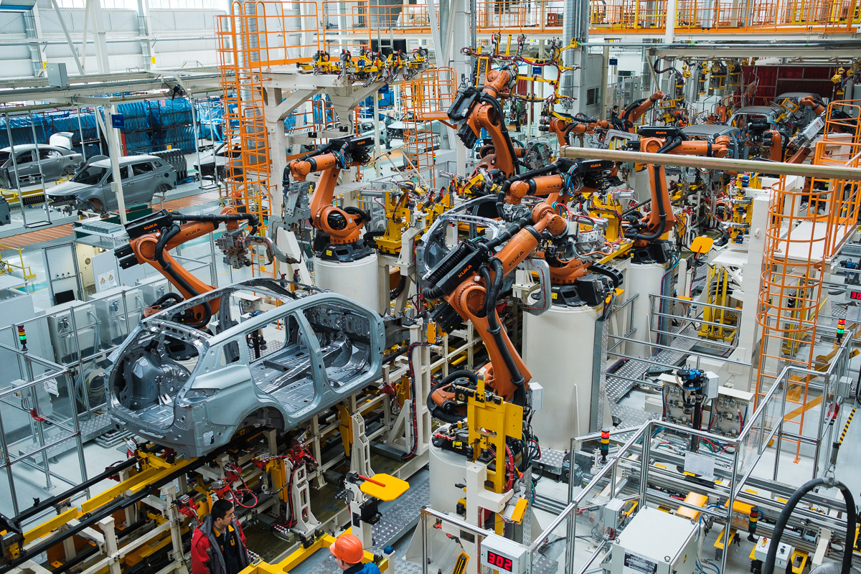
ЧИСТАЯ ПРИБЫЛЬ
В ОРГАНИЗАЦИЯХ ПРОМЫШЛЕННОСТИ ЗА 8 МЕСЯЦЕВ
2023 Г. ПРЕВЫСИЛА 5 МЛРД РУБЛЕЙ.
ВКЛАД ОСИПОВИЧСКОГО РАЙОНА
В ДАННЫЙ ПОКАЗАТЕЛЬ
СОСТАВЛЯЕТ 46 МЛН РУБЛЕЙ.

Slide 7
Объем СМР по Осиповичскому району за 9 месяцев текущего года составил 50,7 млн. рублей и вырос на 33,5% к соответствующему периоду 2022 года, объем подрядных работ увеличился на 39,7% в сопоставимом измерении.
Положительные тенденции отмечаются на внутреннем потребительском рынке. Розничный товарооборот за январь–сентябрь 2023 г. вырос на 6,7%. Данный показатель нашего района составляет 6,5%.
ПОЛОЖИТЕЛЬНЫЕ ТЕНДЕНЦИИ РАЗВИТИЯ НАЦИОНАЛЬНОЙ ЭКОНОМИКИ ОБЕСПЕЧЕНЫ, В ТОМ ЧИСЛЕ
ЗА СЧЕТ ВНЕДРЕНИЯ ВЫСОКИХ ТЕХНОЛОГИЙ.

Slide 8
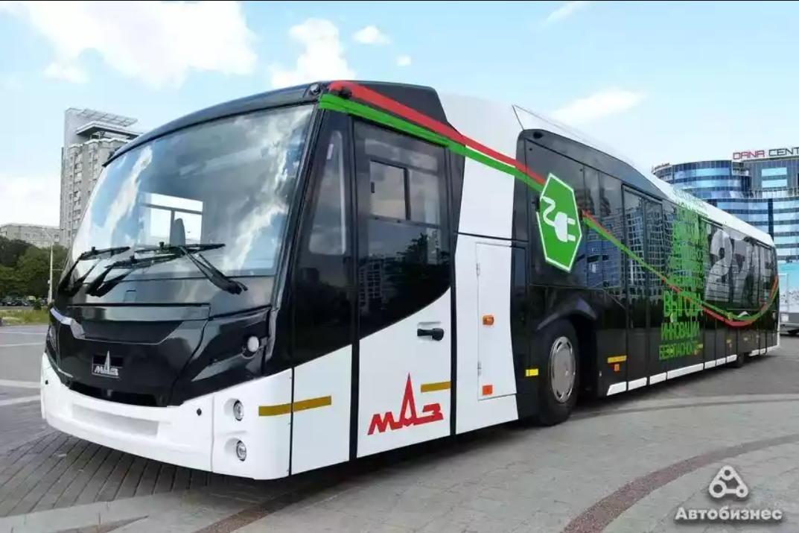
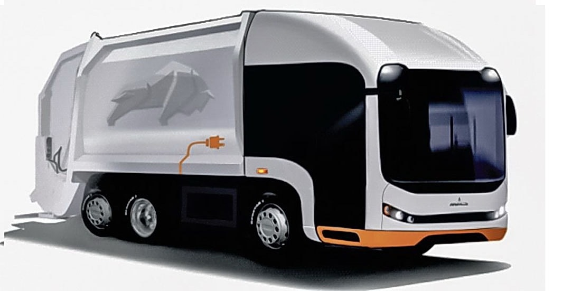
Новшества в машиностроении:
Опытный образец автомобиля-мусоровоза с автономным тяговым электрическим приводом и пониженным уровнем кабины.
Образец электробуса для перевозки пассажиров в аэропортах с компонентами силовой установки отечественного производства.

Slide 9
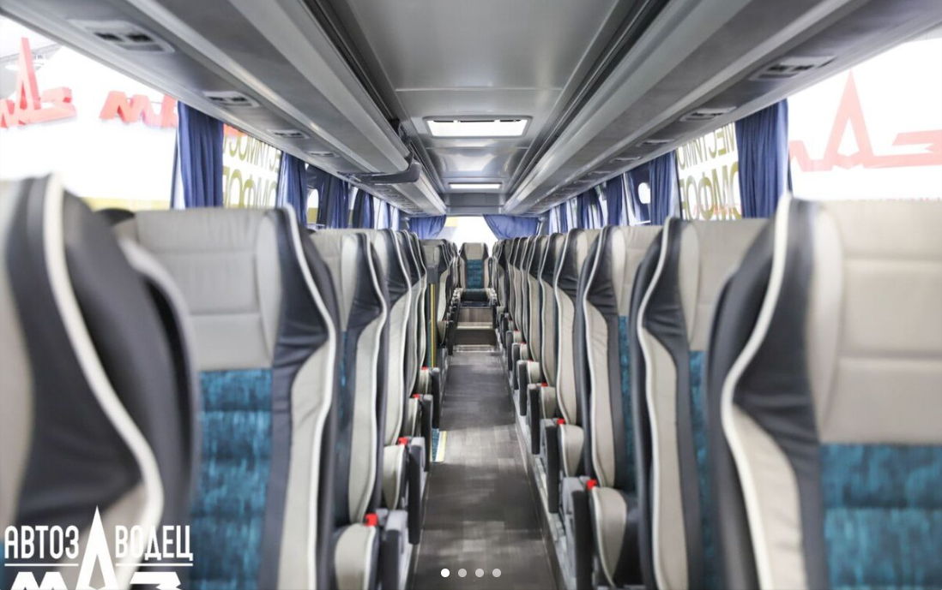
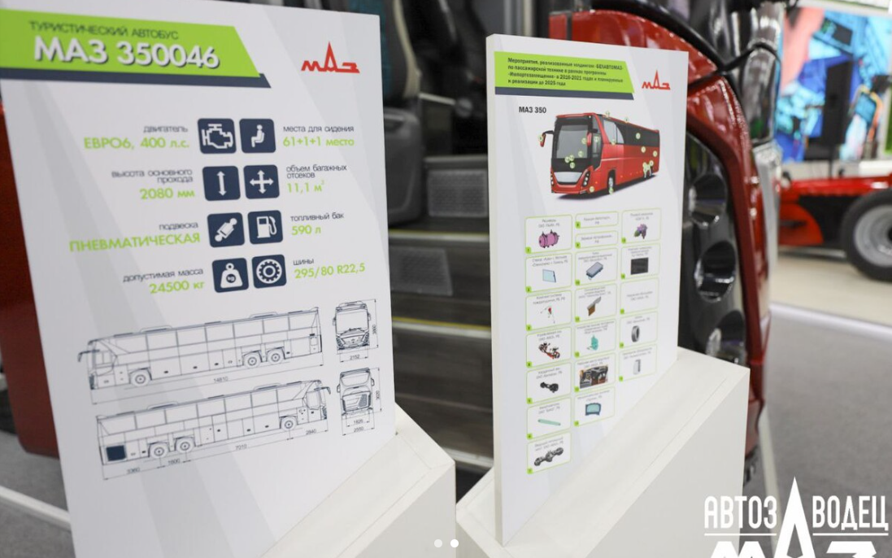
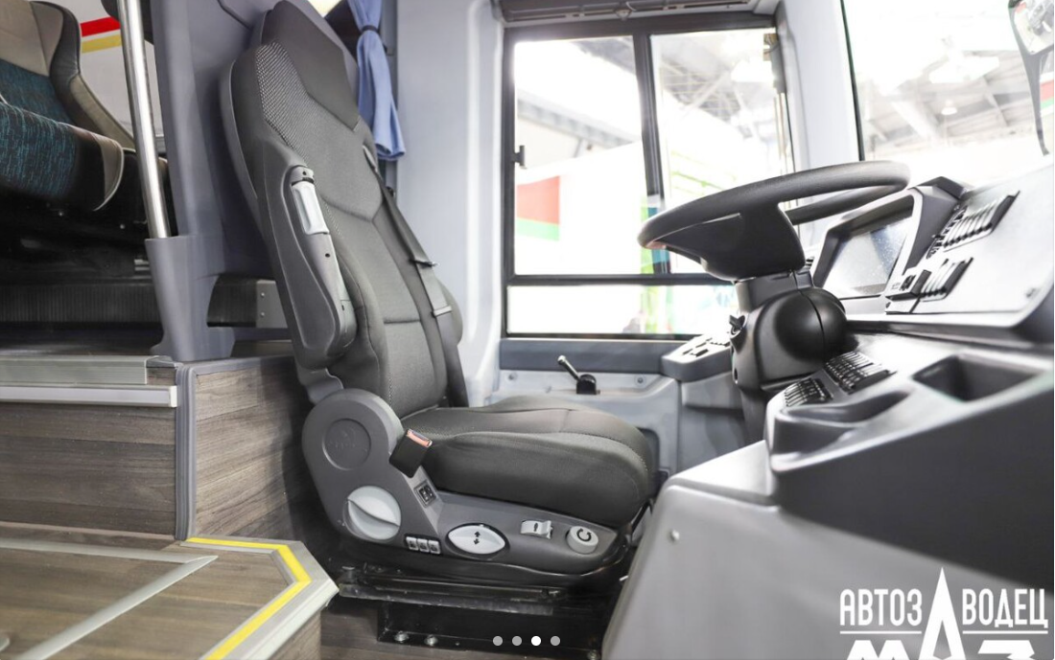
Новшества в машиностроении:
Новейший туристический лайнер (автобус МАЗ) с улучшенными потребительскими характеристиками.

Slide 10
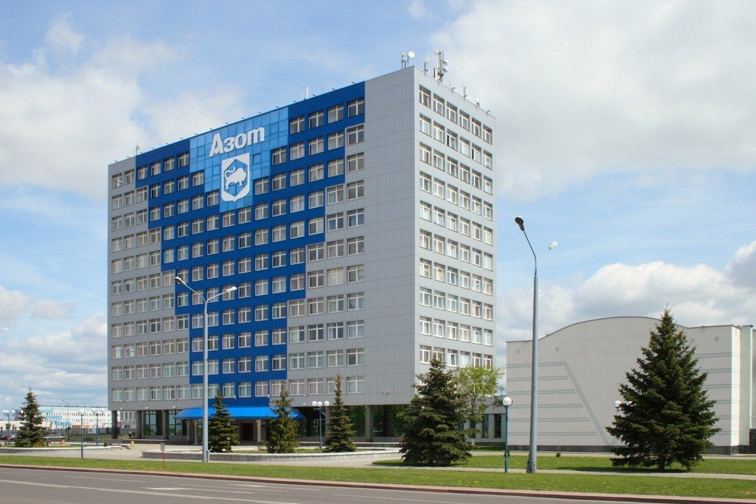
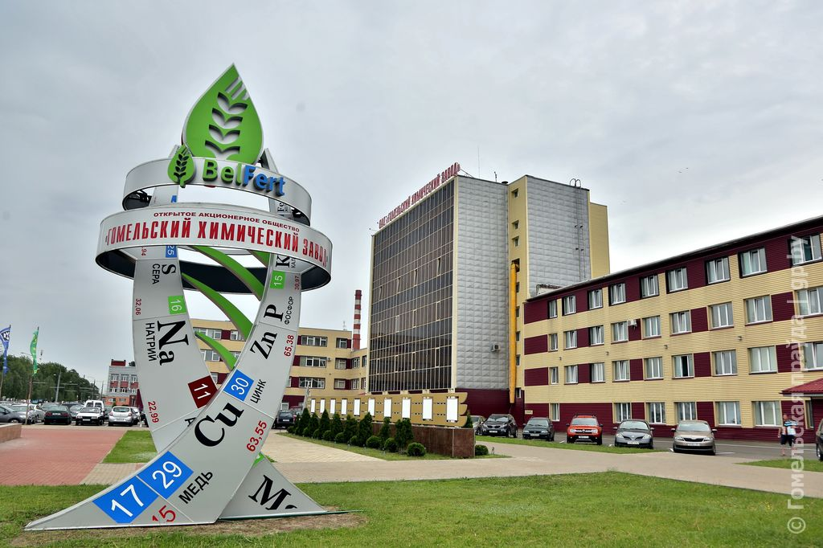
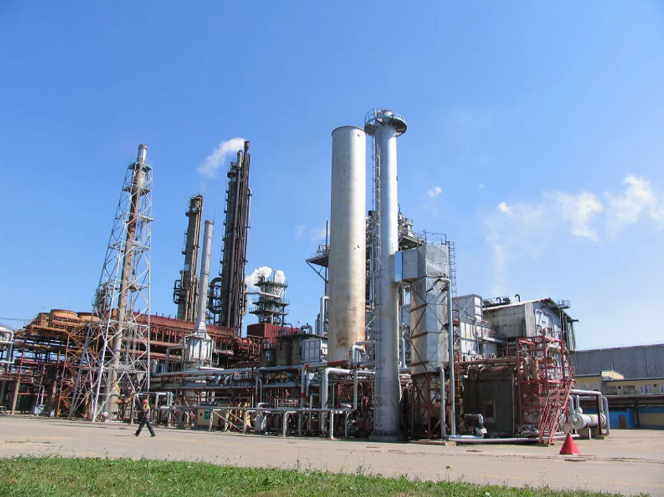
Новшества в химическом производстве:
Введение в эксплуатацию нового азотного комплекса по производству аммиака и карбамида в ОАО «Гродно Азот».
Проведение технической модернизации в ОАО «Гомельский химический завод» в целях наращивания выпуска серной кислоты.

Slide 11
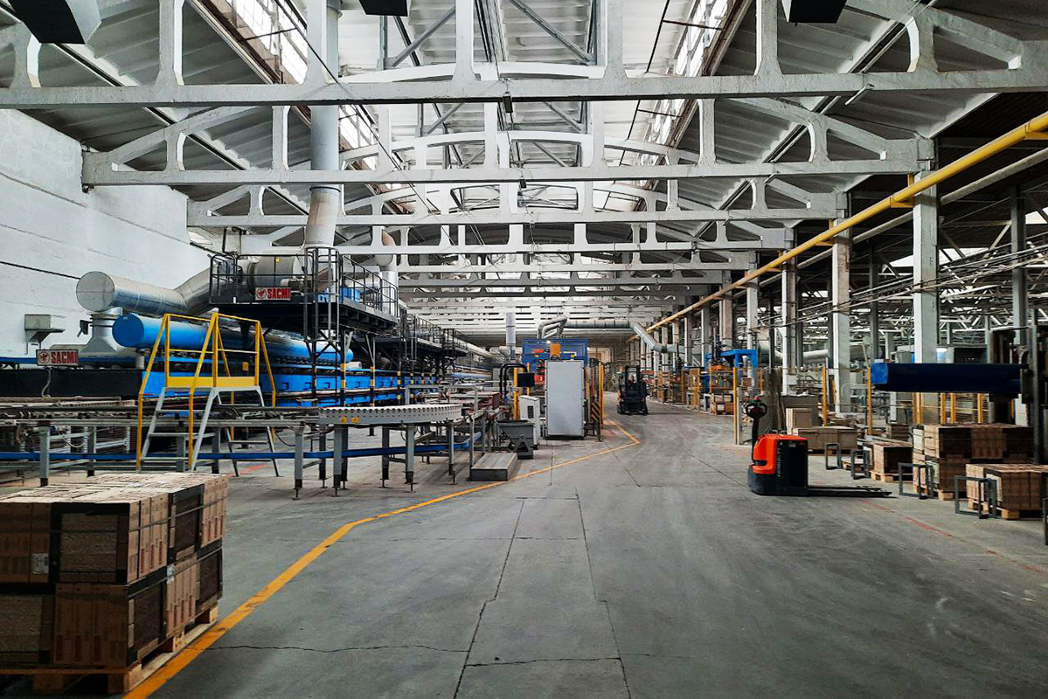
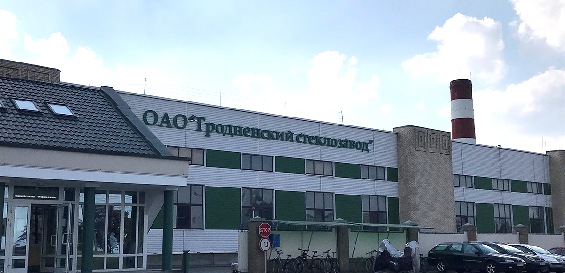
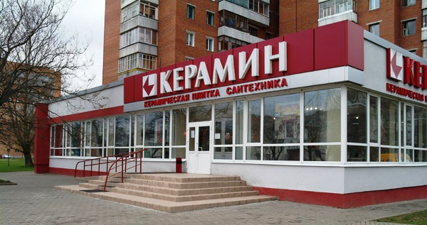
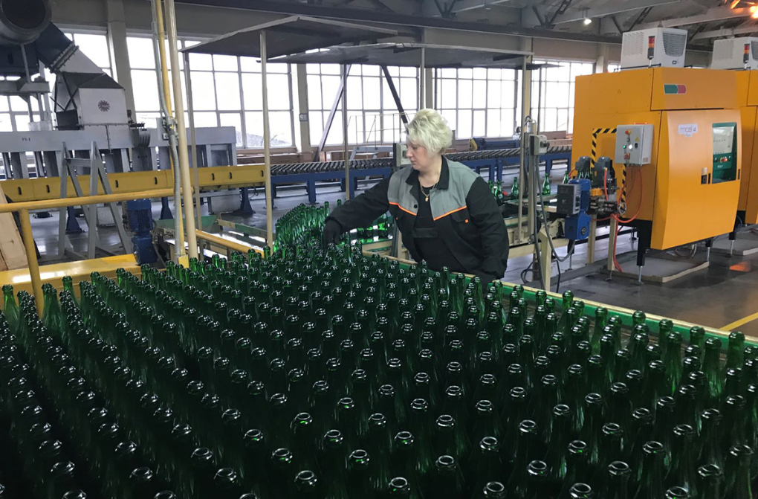
Новшества в производстве строительных материалов:
Реализован проект по созданию производства стеклянной тары с использованием энергоэффективных и ресурсосберегающих технологий на ОАО «Гродненский стеклозавод» (способствовало росту производственных мощностей завода на 65%).
Реализован инновационный проект по производству технологий, снижающих усадку готовых изделий» на ОАО «Керамин».

Slide 12
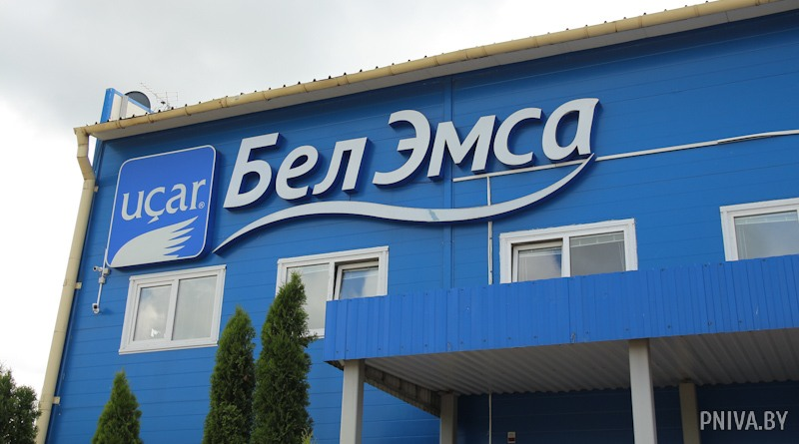
Примеры развития импортозамещающих и экспортоориентированных производств В МОГИЛЕВСКОЙ ОБЛАСТИ:
ООО «БелЭмса» одним из первых в республике освоило в 2021 году производство одноразовых подгузников для взрослых, в 2022 году введены мощности по производству новых видов изделий гигиенического назначения для детей, не производимых в республике – подгузников-трусиков.

Slide 13
Реализованы производственные инвестиционные проекты:
«Модернизация цеха стеклотары № 4 по ул. Калинина, 6 в р.п. Елизово Осиповичского района Могилевской области»,
- «Строительство автоматической линии по производству топливных пеллет по адресу: Могилевская область, Осиповичский район, Вязьевский сельсовет, в районе д. Замошье» (14 рабочих мест),
- «Модернизация производства закрытого акционерного общества «АЛТИМЕД» (1 рабочее место),
- «Организация производства stretch hood пленки с флексографической печатью и пленки с тиснением» (30 рабочих мест),
-«Создание пеллетного производства ЧПУП «Лесо-Век»» (8 рабочих мест).
Реализуются производственные инвестиционные проекты:
ОАО «Осиповичский консервный завод» «Организация производства, фасовки и упаковки плодоовощной и консервной продукции» (не менее 20 новых рабочих мест).
ОАО «Гродненский стеклозавод» филиал «Елизово» «Реконструкция компрессорной № 2 под здание производственного участка подготовки и сортировки стеклобоя ОАО «Гродненский стеклозавод» филиала «Елизово» (26 новых рабочих мест).
ОАО «Осиповичского завода автомобильных агрегатов» продолжается реализация инвестиционного проекта «Техническое перевооружение и модернизация производства (2021-2025 годы)».

Slide 14
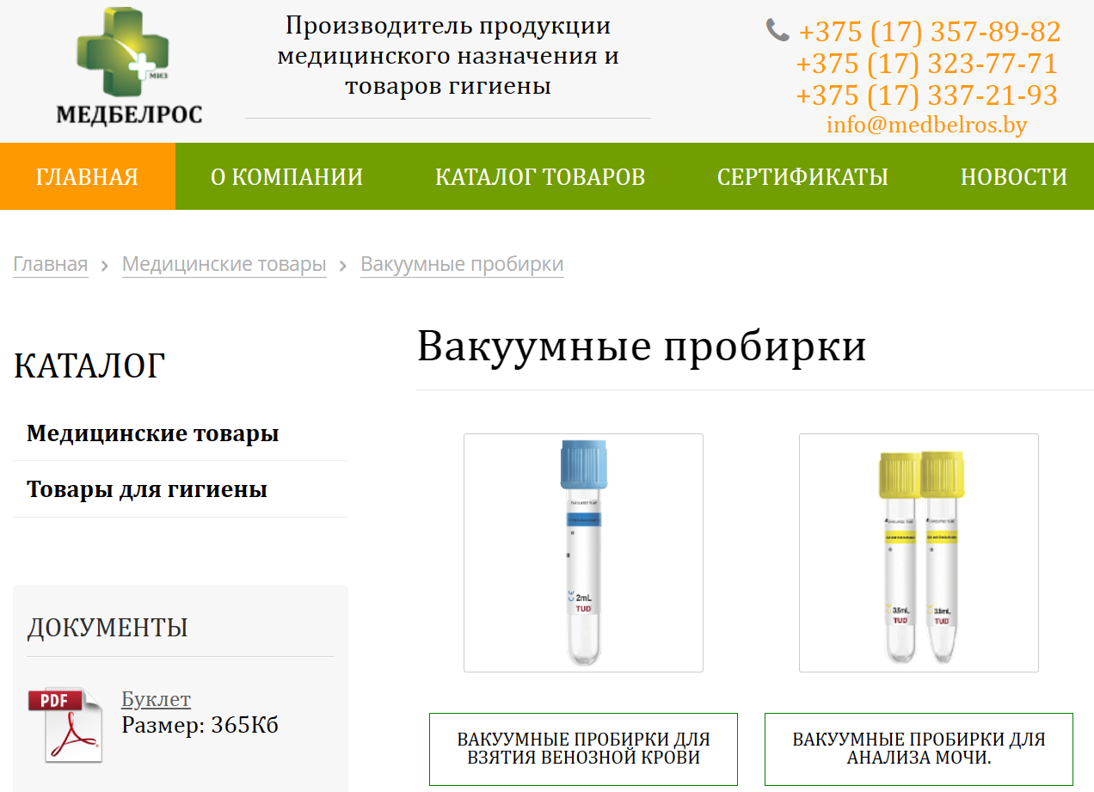
Примеры развития импортозамещающих и экспортоориентированных производств В МОГИЛЕВСКОЙ ОБЛАСТИ:
ООО «МИЗ МЕДБЕЛРОС» в 2022 году в рамках реализации инвестиционного проекта «Производство двухсторонних игл для вакуумных пробирок» введены мощности по выпуску системы забора крови в медицинских лабораториях (вакуумная пробирка, двухсторонняя игла и иглодержатель), ранее полностью импортируемых в республику.

Slide 15
Реальная заработная плата увеличилась во всех регионах страны: от 104,4% в г.Минске до 112,3% в Брестской области, в том числе 112,1% по Могилевской области, 113,2% по Осиповичскому району.
Во всех регионах за 8 месяцев 2023 г. по сравнению с январем–августом 2022 г. снизилась численность работников, работавших с потерями рабочего времени.
По итогам января–сентября 2023 г. разница между созданными и ликвидированными коммерческими организациями в Осиповичском районе составила «плюс» 11 организаций.

Slide 16
Ценовая стабильность означает устойчиво низкие темпы роста потребительских цен в стране.
Низкий уровень инфляции обеспечивает защиту доходов и сбережений граждан.
Высокий уровень инфляции оказывает негативное влияние на покупательную способность денег, снижая реальную ценность денежных доходов и сбережений населения и организаций.

Slide 17
ПРЕДСКАЗУЕМАЯ ИНФЛЯЦИЯ НА НИЗКОМ УРОВНЕ ПОЗВОЛЯЕТ ОБЕСПЕЧИТЬ
У ПРОИЗВОДИТЕЛЕЙ НАЛИЧИЕ СТИМУЛОВ РАЗВИВАТЬСЯ, А У ПОТРЕБИТЕЛЕЙ – ВЫСТРАИВАТЬ МОДЕЛЬ СБЕРЕЖЕНИЙ
И ПОТРЕБЛЕНИЯ, СОДЕЙСТВУЮЩУЮ РОСТУ БЛАГОСОСТОЯНИЯ.
Благодаря согласованным действиям Национального банка
и Правительства, инфляция в Республике Беларусь
в 2017–2019 годы снизилась до 4–6%.
Программой социально-экономического развития
Республики Беларусь на 2021–2025 годы
в качестве ориентира ценовой стабильности
определен прирост потребительских цен не более 5%.

Slide 18
В БЕЛАРУСИ В СЕНТЯБРЕ 2023 ГОДА
ЗАФИКСИРОВАН ИСТОРИЧЕСКИЙ МИНИМУМ ГОДОВОЙ ИНФЛЯЦИИ –
НА УРОВНЕ 2,0%
(ПРИ ПРОГНОЗНОМ – 7,0–8,0% НА КОНЕЦ ГОДА),

Slide 19
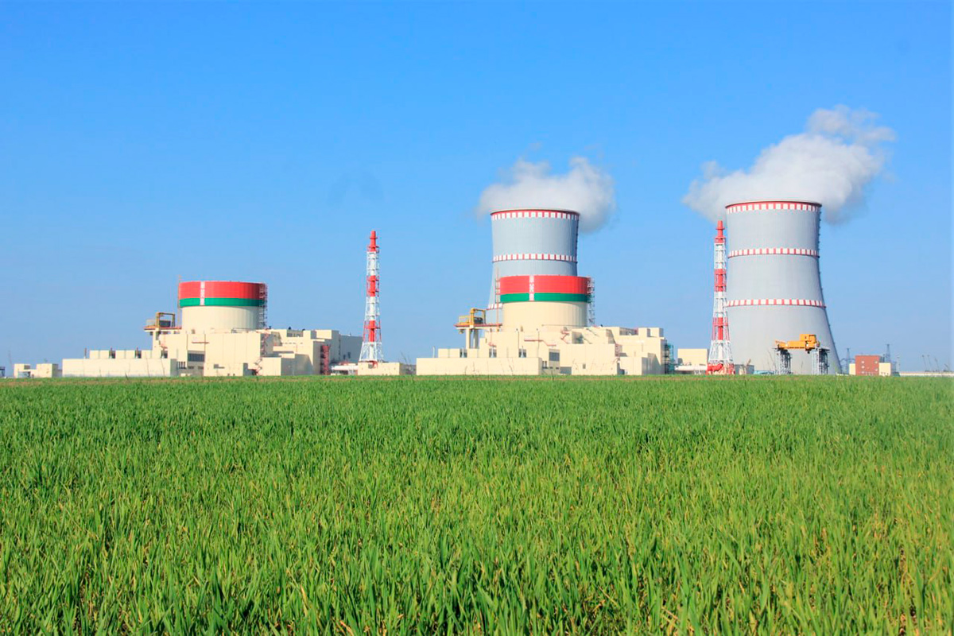
БЕЛАРУСЬ ПОЛНОСТЬЮ ОТКАЗАЛАСЬ
ОТ ИМПОРТА ЭЛЕКТРОЭНЕРГИИ.

Slide 20
Глава государства поставил задачу
по итогам 2025 года достигнуть доли природного газа в производстве тепловой и электрической энергии не более 65%.

Slide 21
В 2022 ГОДУ
С ПРОБЛЕМОЙ ГОЛОДА СТОЛКНУЛИСЬ ОКОЛО 735 МЛН ЧЕЛ.

Slide 22
БОЛЕЕ 20 ЛЕТ НАЗАД
ПОРУЧЕНИЮ ГЛАВЫ ГОСУДАРСТВА РАЗРАБАТЫВАЛАСЬ ПЕРВАЯ КОНЦЕПЦИЯ ОБЕСПЕЧЕНИЯ НАЦИОНАЛЬНОЙ ПРОДОВОЛЬСТВЕННОЙ БЕЗОПАСНОСТИ.
В РЕСПУБЛИКЕ БЕЛАРУСЬ:
на территории сельской местности проживает
22% населения страны;
в сельском хозяйстве трудится более 7%
от занятых в реальном секторе экономики.

Slide 23
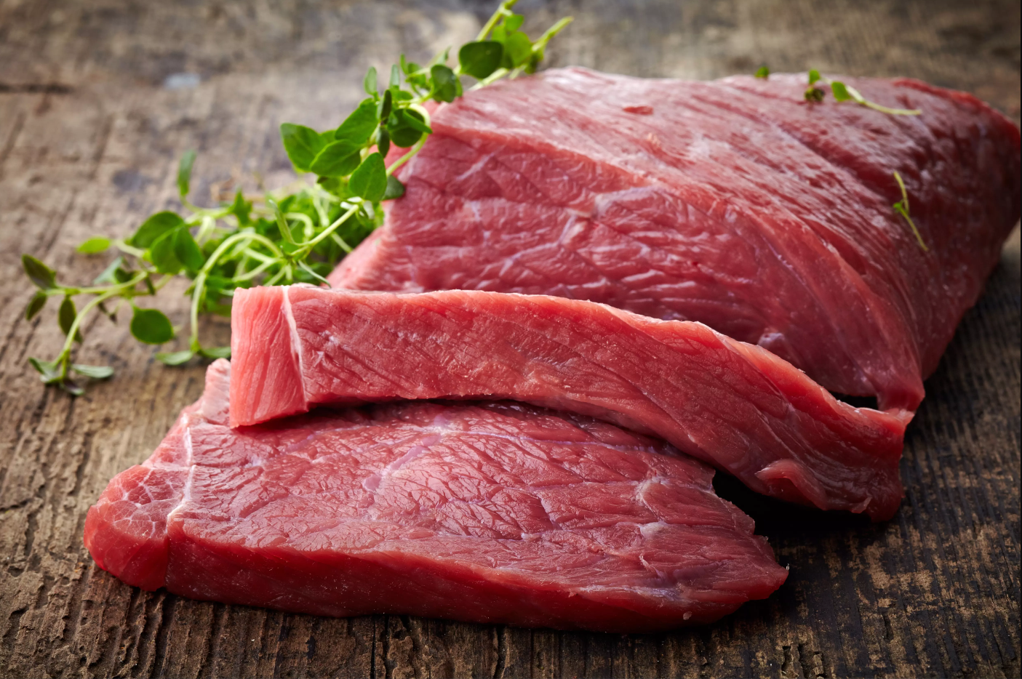
В Беларуси достигнут высокий удельный уровень производства основных продуктов.
Уровень самообеспечения по основным видам сельскохозяйственной продукции в нашей стране ежегодно превышает 100%. В ТОМ ЧИСЛЕ ПО:
мясу – 133%
молоку – 267%
яйцам – 126%
Этого достаточно для устойчивого удовлетворения потребности внутреннего рынка в продовольствии и сырье, а также реализации на экспорт.

Slide 24
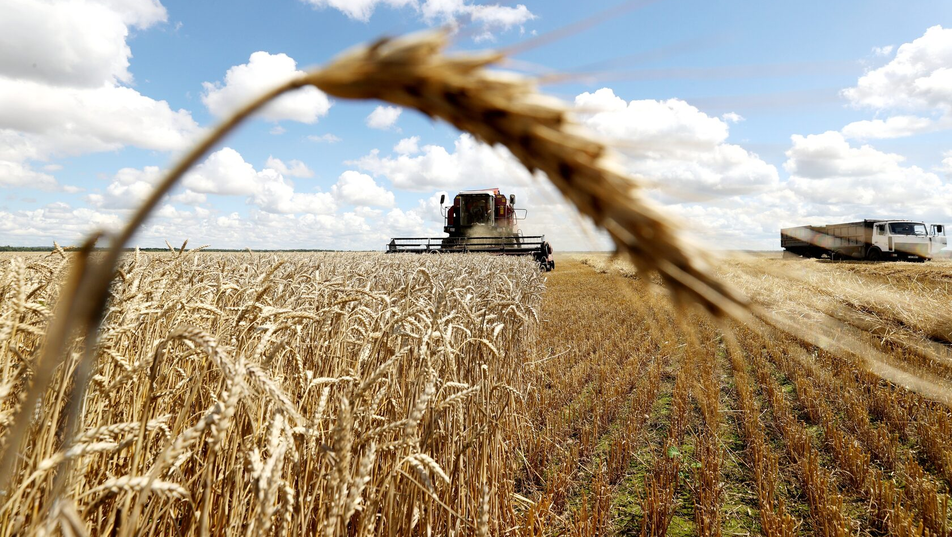
По состоянию на 31 октября 2023 г. в Беларуси во всех категориях хозяйств намолочено 9096,2 тыс. т зерна с учетом рапса. Вклад Могилевской области составляет 1101,0 тыс. т., Осиповичского района – 13,4 тыс. т.
Убрано 201,9 тыс. га площадей кукурузы на зерно, намолочено 1668,6 тыс. т с урожайностью 82,7 ц/га. В нашей области убрано 16,5 тыс. га, намолочено 135,4 тыс. т, урожайность составила 82,2 ц/га.
В Осиповичском районе убрано 3,1 тыс. га; намолочено 28,5 тыс. т, урожайность 91,6 ц/га.
Продолжается уборка сахарной свеклы: накопано 3734,3 тыс. т с урожайностью 472,0, ц/га. Для Могилевского региона показатели складываются следующим образом: 378,9 тыс. т с урожайностью 415 ц/га.
Овощи убраны на 5,04 тыс. га площадей, всего их собрано
150,6 тыс., в том числе вклад нашей области составляет 9 тыс. т.

Slide 25
В январе–августе 2023 г. внешнеторговый оборот Республики Беларусь составил 54,1 млрд долл. США, экспорт – 25,9 млрд долл. США, импорт – 28,2 млрд долл. США.
Внешнеторговый оборот Могилевской области составил 2,54 млрд. долл. США, импорт – 961,7 млн. долл. США, экспорт – 1578,6 млн. долл. США.
Внешнеторговый оборот Осиповичского района составил 137,9 млн. долл. США, импорт – 61,2 млн. долл. США, экспорт – 76,7 млн. долл. США.
Республика Беларусь экспортирует товары в 150 стран мира. Могилевская область имеет контракты с 75 странами.
Осиповичский район экспортирует товары в 24 страны.

Slide 26
Уход западных поставщиков и производителей позволил существенно увеличить наше присутствие на российском рынке – удельный вес белорусского экспорта в импорте России вырос до 8,9% (январь–июль 2023 г.).
В январе–августе 2023 г. стоимостные объемы поставок на рынки дружественных стран возросли в 1,3 раза по сравнению с аналогичным периодом прошлого года.
Доля дружественных стран в экспорте увеличилась на 16%.

Slide 27
УГЛУБЛЯЕТСЯ ВЗАИМОВЫГОДНОЕ СОТРУДНИЧЕСТВО В РАМКАХ МЕЖДУНАРОДНЫХ ИНТЕГРАЦИОННЫХ ОБЪЕДИНЕНИЙ.
Экспортные поставки на рынки стран ЕАЭС возросли почти на четверть (на 23,4%), в страны СНГ – на 14,8%. Удельный вес стран ЕАЭС в общем объеме экспорта составил 67,2%, стран СНГ – 69,5%.
Беларусь продолжает диверсифицировать внешний географический контур, наращивая свое присутствие на рынках стран «дальней дуги».

Slide 28
В 2022 году республика достигла рекордного показателя по объему поставок продовольствия на внешний рынок – 8,3 млрд долл. США, что на 24% больше, чем 2021 году, вклад Могилевской области – 528,4 млн. долл. США.
Двузначными темпами растет экспорт строительных услуг (120% за 8 месяцев 2023 г.), главным образом, в Россию. Показатель экспорта строительных услуг организациями Могилевской области составил 158,5%.

Slide 29
Растет спрос на белорусское образование среди студентов из Китая, Узбекистана, Шри-Ланки, России, Индии, Ливана, Нигерии – как следствие, экспорт услуг образования за 8 месяцев увеличился на 9,9%.
Экспорт туристических услуг вырос за 8 месяцев на 28,7%.

Slide 30
НЕДРУЖЕСТВЕННЫЕ ДЕЙСТВИЯ ОТДЕЛЬНЫХ ИНОСТРАННЫХ ГОСУДАРСТВ
В ОТНОШЕНИИ РЕСПУБЛИКИ БЕЛАРУСЬ НЕСУТ НЕГАТИВНЫЕ ПОСЛЕДСТВИЯ
ДЛЯ ОБЕИХ СТОРОН.

Slide 31
Указом Президента Республики Беларусь от 2 октября 2023 г. № 307:
определены важнейшие параметры прогноза социально-экономического развития Республики Беларусь на 2024 год:
валовой внутренний продукт – прирост на 3,8%;
реальные располагаемые денежные доходы населения, в процентах к 2023 году – рост на 3,5%;
инвестиции в основной капитал, в процентах к 2023 году
(в сопоставимых ценах) – рост на 3,9%
экспорт товаров и услуг, в процентах к 2023 году – увеличение на 7,6%.

Slide 32
«Наши баталии сегодня продолжаются в полях, на заводах, в культурной, информационной сферах, в школах и университетах – за нашу правду, наши перспективы развития, наше право быть суверенными и независимыми. Все это будет, если будем иметь сильную экономику. Это – база всего».
ПРЕЗИДЕНТ РЕСПУБЛИКИ БЕЛАРУСЬ,
А.Г. ЛУКАШЕНКО.

Slide 33
ЭКОНОМИЧЕСКАЯ БЕЗОПАСНОСТЬ – КЛЮЧЕВОЕ УСЛОВИЕ УСТОЙЧИВОГО РАЗВИТИЯ БЕЛОРУССКОГО ГОСУДАРСТВА
Городской информационно-идеологический Центр
в помощь идеологу: https://goridcentr.csgpb.by

